Slide 1

第2章 二维图形变换
2.1 二维几何变换
2.2 二维坐标变换

Slide 2
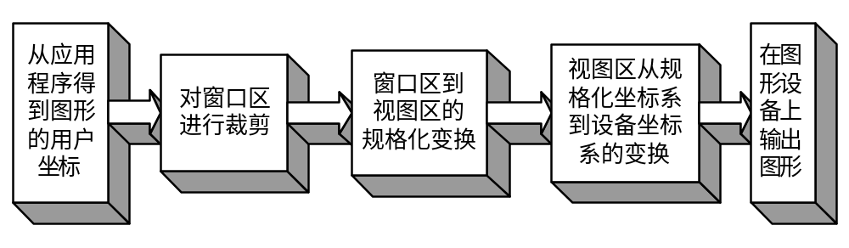
规范化变换/
窗口-视区变换
工作站变换
二维变换
二维裁剪
图形显示
观察变换
二维图形输出流水线

Slide 3
计算机图形系统的基础是模拟物体在空间中的操作能力。这种被模拟的物体空间操作就是变换。
一个场景中有几个物体，而每个物体都在自己的坐标中定义。当把这些物体放在某一坐标系下的共同场景中描述时，需要进行变换。
此外，在生成三维物体的二维图像时，也需要变换。
有两种互补的观点来描述变换：几何变换和坐标变换。例如描述汽车相对于一个场景背景的运动。

Slide 4
2.1 二维几何变换
对于平面中的一个二维直角坐标系，一个物体Obj可以看成是一个点集（如图所示）。每个物体点有一个坐标(x,y)，因此该物体是它的所有坐标点的总和。当它从一个位置移动到新的位置时，可以将它看成是一个新的物体Obj’。
y
Obj
P(x,y)

x
O
本节介绍三种基本的二维变换：平移、旋转与比例变换。

Slide 5
2.1.1 基本变换
1. 平移变换（只改变图形位置，不改变图形的大小和形状）
y
Obj’
    令 T＝[t_{x ,} t_{y} ]，
    t_{x} ——沿x方向平移量
    t_{y} ——沿y方向平移量
    x’＝x＋t_{x} y’＝y＋t_{y}
    (x’, y’)＝(x, y)＋(t_{x ，}t_{y})

P’
T
P
Obj

x
矩阵表示：P’＝P＋T

Slide 6

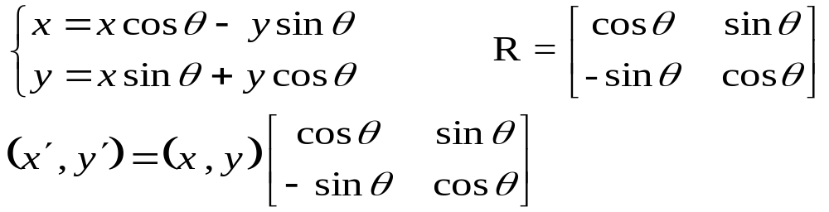

2. 绕原点的旋转变换
y
(x’,y’)

在旋转中，物体绕原点旋转了 角。

（x,y)
约定：逆时针旋转时角度为正；顺时针旋转时角度为负。
x
O
矩阵表示：P’＝P ·R
另一种表示：

Slide 7
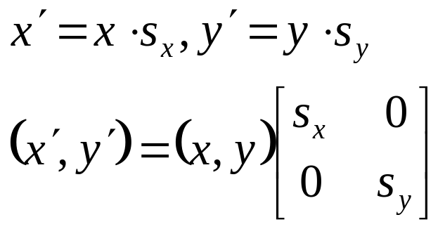
3. 相对坐标原点的比例变换
比例变换改变物体的大小。应用比例因子s_{x}（正数）和s_{y} （正数）乘以多边形的各顶点坐标(x,y)可得到变换后的坐标(x’,y’)：
矩阵表示：P’＝P ·S

Slide 8
2.1. 2 几何变换的齐次坐标矩阵表示
为给出基本变换统一的矩阵描述，现介绍齐次坐标的概念及应用。
所谓齐次坐标表示法就是由n+1维向量表示一个n维向量。
设（x₁,x₂,x₃,…,x_{n}）是一个n维空间的向量，则它的齐次坐标为（ h · x₁, h · x₂, h · x₃,…, h · x_{n}, h ），其中h是一个不为零的比例因子。这表明 ，n维空间向量的齐次坐标不是惟一的。
特别地，当h=1时，称n+1维空间向量（x₁,x₂,x₃,…,x_{n},h）为n维向量（x₁,x₂,x₃,…,x_{n}）的规范齐次坐标。显然，n维向量的规范齐次坐标是惟一的。

Slide 9
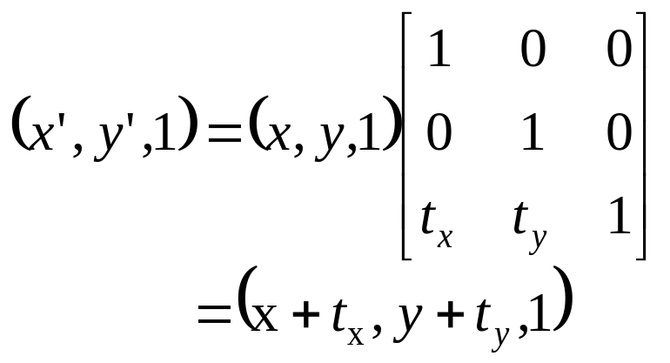
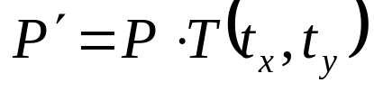
利用齐次坐标表示法,我们可以给出基本变换的矩阵表示:
设P’和P依次表示(x’,y’)和(x,y)的规范化齐次坐标。
1. 平移变换
矩阵表示：

Slide 10
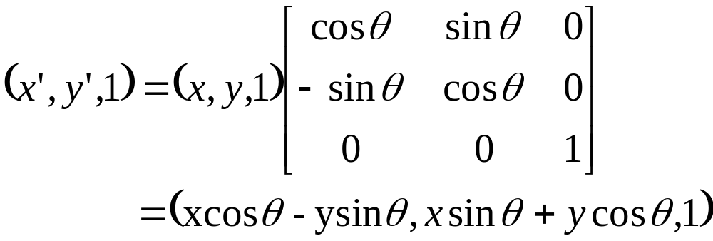

2. 旋转变换
矩阵表示：

Slide 11
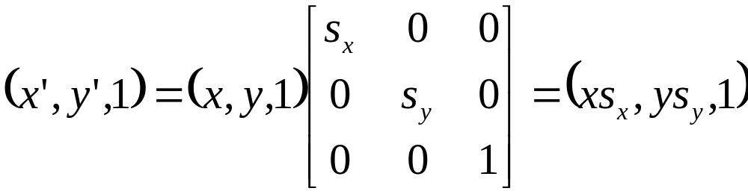
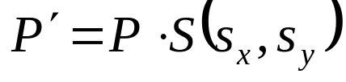
3. 比例变换
矩阵表示：
以上讨论表明，基本几何变换具有统一的变换矩阵格式。这使我们能够方便地将它们结合在一起进行组合变换，且便于计算。

Slide 12
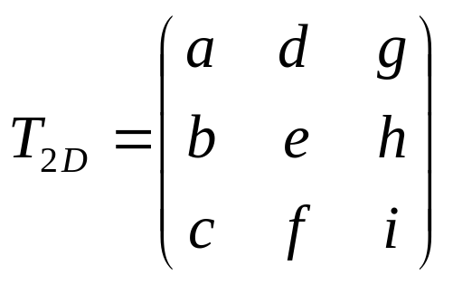
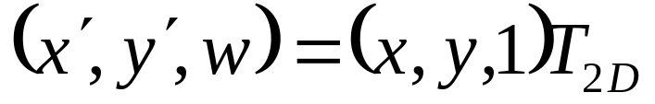
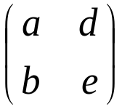

一般地，二维图形几何变换的齐次坐标矩阵表示为：
从变换功能上T_{2D}可分为四个子矩阵，其中：
对图形进行缩放、旋转、对称、错切等变换；
(c f) 对图形进行平移变换；
对图形进行投影变换；（i) 对整体图形做缩放变换。

Slide 13
除影响投影效果的元素外即当g=h=0时，变换矩阵具有以下性质：
变换前图形上的每一点，在变换后的图形上都有一确定的对应点，如原来直线上的中点变换为新直线的中点。
平行直线变换后仍保持平行，相交直线变换后仍相交。
 变换前直线上的线段比等于变换后对应的线段比。

Slide 14
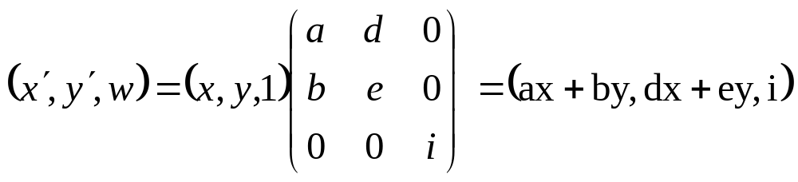
利用齐次坐标表示法可以很方便地计算变换后的图形坐标位置。
其步骤如下：
（1）变换前图形上任一点的齐次坐标的最后一个分量用1表示，即(x,y,1).
（2）利用矩阵乘法求出变换后的图形，如矩阵相乘之后的结果为：

Slide 15
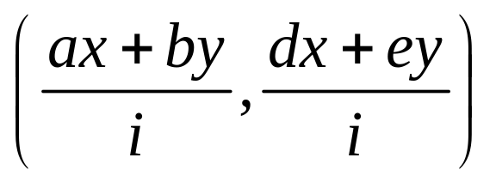
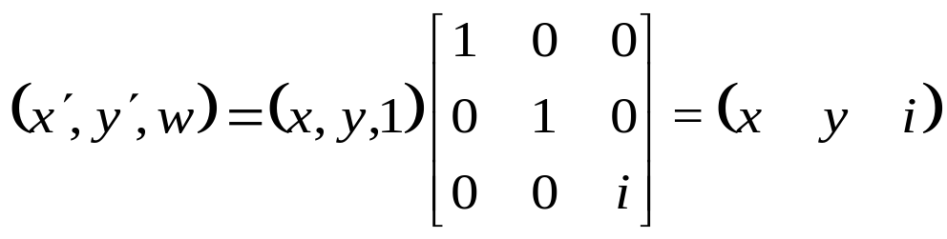
（3）变换后点的实际坐标为：
例：全比例变换
变换后点的实际坐标为（x/i,y/i）.
i < 1，图形放大； i > 1，图形缩小.

Slide 16
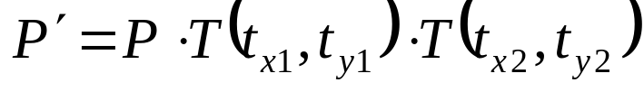
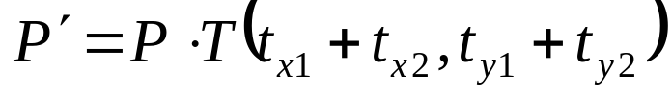
2.1.3 组合变换
组合变换是将两个以上的基本变换组合在一个变换中，它可简化计算，提高变换效率。
平移变换
设对点P进行两次连续的平移变换,平移向量依次为(t_{x1},t_{y1})和(t_{x2},t_{y2}),则最后变换到的位置P’为:
由于
所以

Slide 17


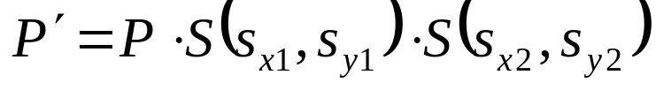
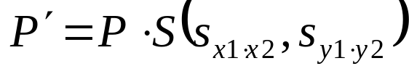
2. 旋转变换
点P经过两次连续旋转被变换到的位置为:
或
比例变换
点P经过两次连续比例变换后新的位置为:
或

Slide 18
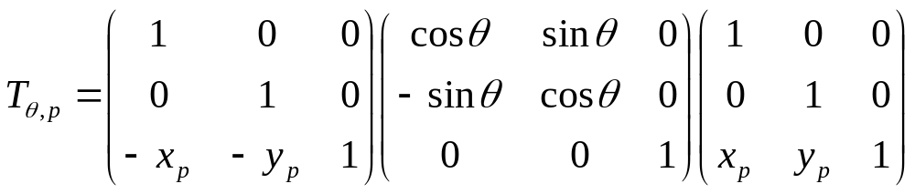
例1. 求绕坐标原点以外的任意一点P(x_{p},y_{p})旋转的变换矩阵Tp。
求解步骤:
（1）平移物体使旋转中心P与坐标原点重合;
（2）使图形绕原点旋转给定的角度;
（3）应用步骤1的逆平移变换，将旋转点P变回到原位置。
这个变换过程用矩阵可表示为:

Slide 19
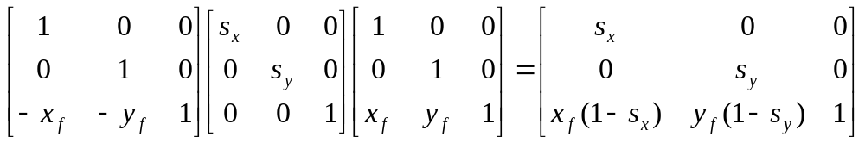
例2. 关于任意固定点(x_{f},y_{f})的比例变换
所谓固定点,是指经过比例变换后位置保持不变的点。 以上我们给出的比例变换都是将坐标原点作为固定点的变换。对于一般情况，我们可采用以下的处理步骤:
（1）平移物体使固定点与坐标原点重合;
（2） 对坐标原点进行比例变换;
（ 3）应用步骤1的逆平移变换，将物体变换到原位置。
这个变换过程用矩阵可表示为:

Slide 20

2.2 坐标变换
本节考虑两个直角坐标系之间的变换。假设在平面上有两个坐标系统oxy和o’x’y’，这时平面上每点P存在两种坐标描述(x,y)和(x’,y’)。我们可以认为第二个坐标系统o’x’y’是由第一个坐标系统oxy经过坐标变换得到的。为了将物体的描述从xy坐标变换到x’y’坐标，我们需要建立一个变换，它能够使x’y’轴与xy轴重叠一起。具体地，我们通过描述同一点在不同坐标系之下的关系来描述这种坐标变换。
y
y’
P
(x,y)
•
(x’,y’)
x’
y₀
o’
o
x₀
x

Slide 21
（1）平移变换
xy坐标系统被平移到一个新位置,
平移向量T=(t_{x}, t_{y} ),
y’
t_{x} ——沿x方向平移量
t_{y} ——沿y方向平移量
则
y
O’
x’
x’=x- t_{x} , y’=y- t_{y}
T
P(x,y)
(x’,y’)
x
O

Slide 22
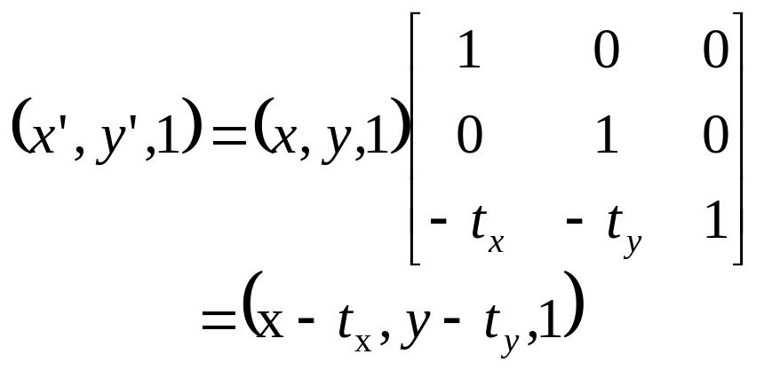
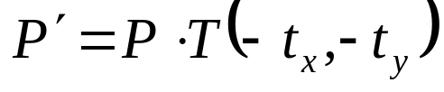
应用齐次坐标表示法，则上述坐标平移变换的矩阵表示为:
矩阵表示：

Slide 23
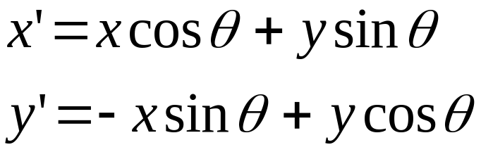
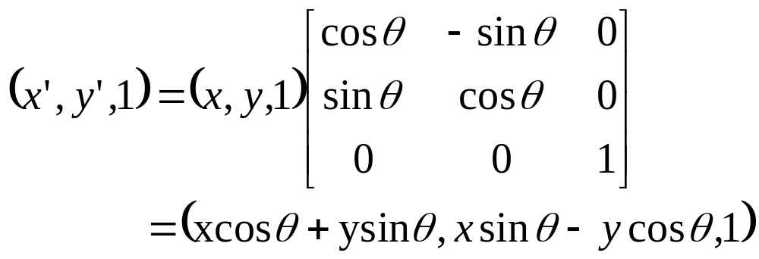

（2） 绕原点的旋转
y
P(x,y)
(x’,y’)
xy坐标系统绕原点旋转角度
y’
x’
，则

O
x
相应的矩阵表达式为:
或

Slide 24
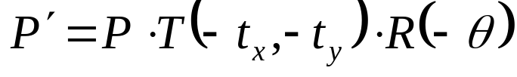
一般地, 从直角坐标系xoy到x’o’y’的坐标变换（如下图）可通过坐标系的平移和旋转实现:
y
y’
x’
y₀
o’
o
x₀
x
坐标变换的矩阵表示为：

Slide 25
习题2
2-1 (a) 求出物体绕坐标原点旋转30度的变换矩阵;
(b)求出点P(2,4)在上述旋转变换后新的坐标值。
2-2 写出物体绕固定点P(h,k)旋转的变换矩阵的一般形式。
2-3 求三角形A(0,0), B(1,1), C(5,2)旋转45度后的新三角形的顶点坐标。(a)绕坐标原点旋转; (b)绕P(-1,-1)旋转。
2-4 已知窗口左下角与右上角的坐标分别为(1,1)和(3,5)，求规范化坐标变换 。(a)视区为整个规范化设备屏幕空间; (b)视区的左下角和右上角坐标分别为(0,0)和(1/2,1/2)。
上机实践题之一:
编程实现直线段的编码裁剪算法。

Slide 26
选做题
2-1 写出关于固定点P(h,k)进行比例变换的矩阵的一般形式。
2-2 若将三角形A(0,0), B(1,1), C(5,2)放大2倍，同时保持C(5,2)顶点的位置不变，试求出新三角形的坐标。
2-3 了解Liang-Barsky裁剪算法。

